Slide 1


CONTROLLI CP
Valerio Mennillo
Dario Riccardi
Giuseppe Spiezia
Anna Varriale

Slide 2

FAMIGLIA DI CONTROLLI: CONTINGENCY PLANNING
L’organizzazione deve stabilire, mantenere e implementare effettivamente un piano per le emergenze, operazioni di backup e post-disaster recovery per i sistemi informativi organizzativi per garantire la disponibilità di risorse informatiche critiche e la continuità di operazioni in situazioni di emergenza.
Per quanto riguarda questa famiglia di controlli, abbiamo valutato la nostra applicazione con:
assurance level = moderate.

Slide 3

CP-1 POLICY AND PROCEDURES
Il controllo CP-1 richiede lo sviluppo e l’implementazione di politiche e procedure formali per creare un contingency plan.
Implementazione: Per implementare questo controllo prevediamo di effettuare un contingency plan.

Slide 4
CP-2 CONTINGENCY PLAN
Sviluppare un piano di emergenza per il sistema che:
Identifica le funzioni aziendali e i requisiti di contingenza associati;
Fornisce obiettivi di ripristino, priorità di ripristino e metriche;
Stabilisce ruoli di emergenza, responsabilità, e assegna agli individui con informazioni di contatto;
Le funzioni aziendali devono funzionare nonostante il sistema subisca delle interruzioni, compromissioni o fallimenti;
Gestisce l’eventuale ripristino completo del sistema senza deterioramento dei controlli originariamente pianificati e realizzati;
Affronta la condivisione di informazioni di emergenza;
Deve essere esaminato e approvato;
Devono essere distribuite delle copie del piano di emergenza;
Le attività di pianificazione delle emergenze devono essere coordinate con le attività di gestione degli incidenti;
Il contingency plan deve essere sempre aggiornato.
Implementazione: Il nostro contingency plan prevede di affidarci a Google, avendo distribuito lì la nostra applicazione. Ci siamo serviti di servizi di Backup, ripristino e di disaster recovery, integrati nel servizio di cloud.
Nel remoto caso si verifichi l’interruzione del cloud provider in tutti i siti, la soluzione da adottare è migrare verso un altro cloud provider (es. AWS per l’applicazione e Google Cloud Storage), servendoci alla flessibilità delle configurazioni.

Slide 5
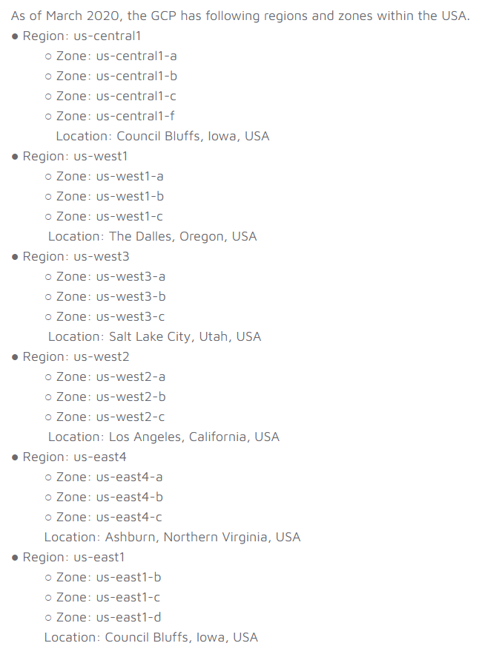
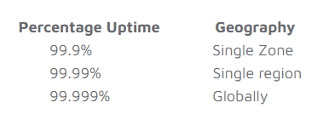
CP-2 CONTINGENCY PLAN
Disaster Recovery and Business Continuity Plan on google cloud
“By default, Kubernetes Engine creates a cluster in a single zone. To improve availability, you can create a regional cluster in GKE, the managed service that distributes the underlying VMs across multiple zones within a region. GKE replicates masters and nodes across zones. This provides continued availability in the event of a zone failure. The redundant masters allow the cluster is a managed Kubernetes service that is used for container orchestration. By default, Kubernetes Engine creates a cluster in a single zone.”
Fonte: https://www.unifieddatascience.com/disaster-recovery-and-business-continuity-plan-on-google-cloud

Slide 6
CP-2 CONTINGENCY PLAN
CP-2 (1) COORDINATE WITH RELATED PLANS: Coordinare lo sviluppo del piano di emergenza con gli elementi organizzativi responsabili dei relativi piani.
Implementazione: Abbiamo previsto che il team di sviluppo sia il solo responsabile per la gestione delle emergenze e di assegnare a loro l’autorità per prendere decisioni durante le emergenze.
CP-2 (3) RESUME MISSION AND BUSINESS FUNCTIONS: Pianificare la ripresa della missione essenziale e delle funzioni aziendali con un tempo da stabilire di attivazione del piano di emergenza.
Implementazione: Il tempo di ripresa delle funzioni aziendali e di attivazione del piano di emergenza dipendono dall’emergenza specifica. Abbiamo previsto un tempo massimo di un’ora per riprendere le funzioni aziendali e mezz’ora per l’attivazione del piano di emergenza.
CP-2 (8) IDENTIFY CRITICAL ASSETS: Identificare le risorse di sistema critiche che supportano la missione essenziale e le funzioni di business.
Implementazione: Gli asset critici da difendere per la nostra applicazione sono:
I video, conservati nel gestore video;
I dati relativi agli utenti, conservati in Keycloak.
Gli utenti devono poter usufruire del servizio principale di UninaStream, ovvero la visione dei video.

Slide 7
CP-7 ALTERNATE PROCESSING SITE
1. Stabilire un sito di elaborazione alternativo, compresi gli accordi necessari per consentire il trasferimento e ripresa delle operazioni di sistema definite dall’organizzazione, per missioni essenziali e funzioni aziendali entro un tempo definito, quando le capacità di elaborazione primarie non sono disponibili.
2. Mettere a disposizione presso il sito di lavorazione alternativo, le attrezzature e le forniture necessarie per il trasferimento e la ripresa delle operazioni o stipulare contratti per supportare la consegna al sito entro il periodo di tempo definito dall’organizzazione per il trasferimento e la ripresa.
3. Fornire controlli nel sito di elaborazione alternativo che siano equivalenti a quelli del sito primario.

Slide 8
CP-7 ALTERNATE PROCESSING SITE
CP-7 (1) SEPARATION FROM PRIMARY SITE: Identificare un sito di archiviazione alternativo che sia sufficientemente separato dal sito di archiviazione principale per ridurre la suscettibilità alle stesse minacce.
CP-7 (2) ACCESSIBILITY: Identificare potenziali problemi di accessibilità al sito di storage alternativo in caso di perturbazioni o disastri a livello di area e delinea azioni di mitigazione esplicite.
CP-7 (3) PRIORITY OF SERVICE: Sviluppare accordi per siti di elaborazione alternativi che contengano disposizioni sulla priorità del servizio in conformità con i requisiti di disponibilità (inclusi gli obiettivi del tempo di ripristino)

Slide 9

CP-7 ALTERNATE PROCESSING SITE
Implementazione: Avendo instanziato il cluster GKE tramite Autopilot, ci viene assegnato automaticamente un cluster «regionale» ovvero un cluster contenente più zone-nodo.
I cluster regionali replicano il control plane del cluster e i nodi su zone differenti ma sempre all’interno di un’unica regione. Nel nostro caso, il cluster regionale scelto è europe-central2 che ci mette a disposizione 3 zone: europe-central2-a, europe-central2-b, europe-central2-c.
Nei cluster regionali, inclusi i cluster Autopilot, il control plane viene replicato in tre zone di un'area. GKE replica automaticamente i nodi nelle stesse zone.

Slide 10
CP-7 ALTERNATE PROCESSING SITE
I cluster regionali offrono:
Resilienza dall'errore di una singola zona: i cluster regionali sono disponibili in un'area (regione) piuttosto che in una singola zona all'interno di un'area. Se una singola zona diventa non disponibile, il control plane e le risorse non ne risentono.
Aggiornamenti continui, ridimensionamento e riduzione dei tempi di inattività dovuti a guasti del control plane. Con le repliche ridondanti del control plane, i cluster regionali forniscono una maggiore disponibilità dell'API Kubernetes, così si può accedere al control plane anche durante gli aggiornamenti o durante momenti critici.
In caso di interruzione dell'infrastruttura, i carichi di lavoro di Autopilot continuano a essere eseguiti e GKE ribilancia automaticamente i nodi.

Slide 11
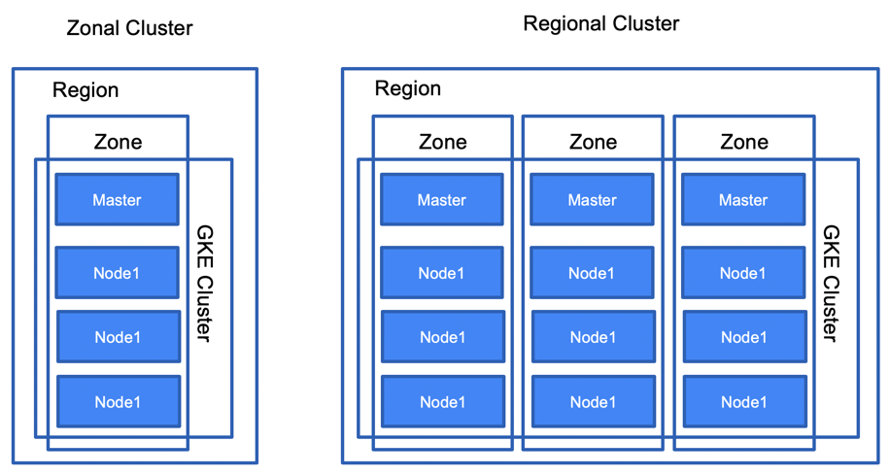
CP-7 ALTERNATE PROCESSING SITE

Slide 12
CP-6 ALTERNATE STORAGE SITE
Stabilire un sito di storage alternativo, compresi gli accordi necessari per consentire lo storage e recupero delle informazioni di backup del sistema. Assicurarsi che il sito di storage alternativo fornisca controlli equivalenti a quelli del sito primario.
CP-6 (1) SEPARATION FROM PRIMARY SITE: Identificare un sito di archiviazione alternativo che sia sufficientemente separato dal sito di archiviazione principale per ridurre la suscettibilità alle stesse minacce.
CP-6 (3) ACCESSIBILITY: Identificare potenziali problemi di accessibilità al sito di storage alternativo in caso di perturbazioni o disastri a livello di area e delinea azioni di mitigazione esplicite.

Slide 13
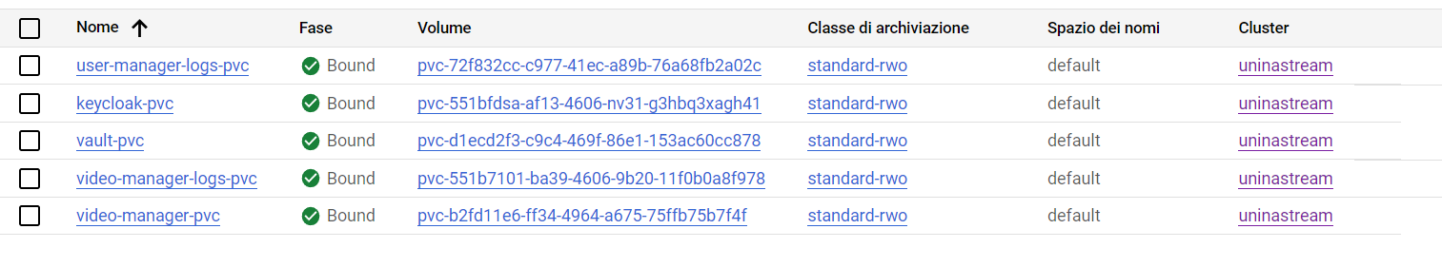
CP-6 ALTERNATE STORAGE SITE
Implementazione: Utilizzando Kubernetes, i dati persistenti sono salvati all’intero di PersistentVolumeClaim (PVC), montati sui pod a loro volta situati in diversi nodi.
Se si utilizza un cluster regionale, i PVC beneficeranno della replica automatica dei dati su più zone all'interno della regione.
In caso di perturbazioni o disastri a livello di area, è responsabilità del provider Google garantire la continuità del servizio, usufruendo delle funzionalità da esso offerto.

Slide 14
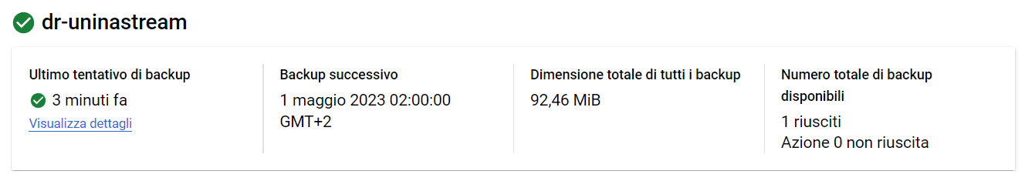
CP-9 SYSTEM BACKUP
Eseguire il backup delle informazioni a livello di utente contenute nel sistema (definire il tempo di backup);
Eseguire il backup delle informazioni a livello di sistema contenute nel sistema;
Eseguire il backup della documentazione di sistema, inclusi quelli relativi alla sicurezza e la privacy.
Proteggere la confidentiality, integrity e availability delle informazioni di backup.
Implementazione: Si utilizza la funzionalità di Backup for GKE.

Slide 15
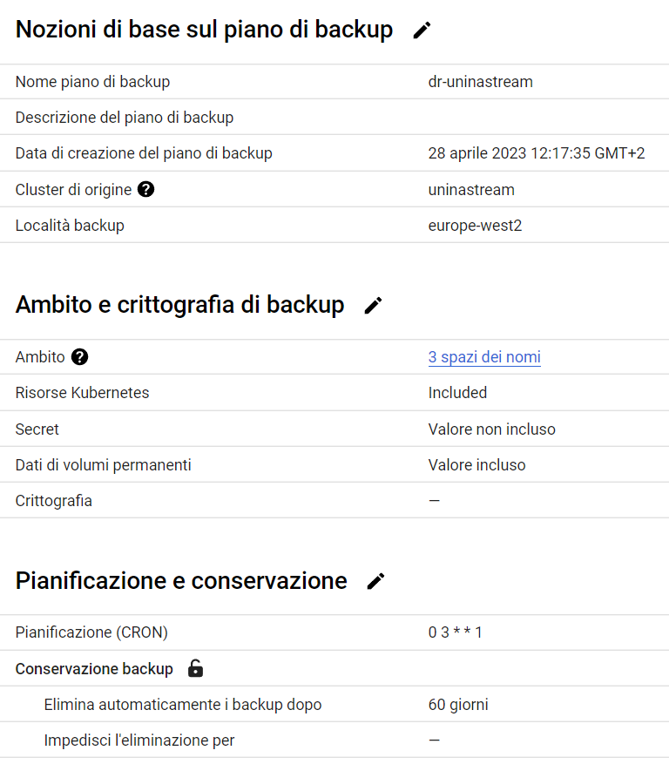
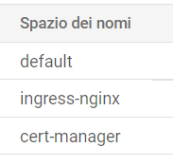
CP-9 SYSTEM BACKUP
È stato creato un piano di backup tramite Backup for GKE. È stata specificata una regione alternativa (europe-west2) a quella normalmente in uso (europe-central2).
Specificando l’espressione CRON, si specifica ogni quando eseguire il backup. Nel nostro caso, è stato scelto un orario dove è prevista poca attività da parte degli utenti: ogni lunedì alle 3 del mattino.
Il backup viene fatto solo dei namespace dove si è lavorato, così da ottimizzare l’utilizzo delle risorse del cloud e rientrare nei costi.

Slide 16
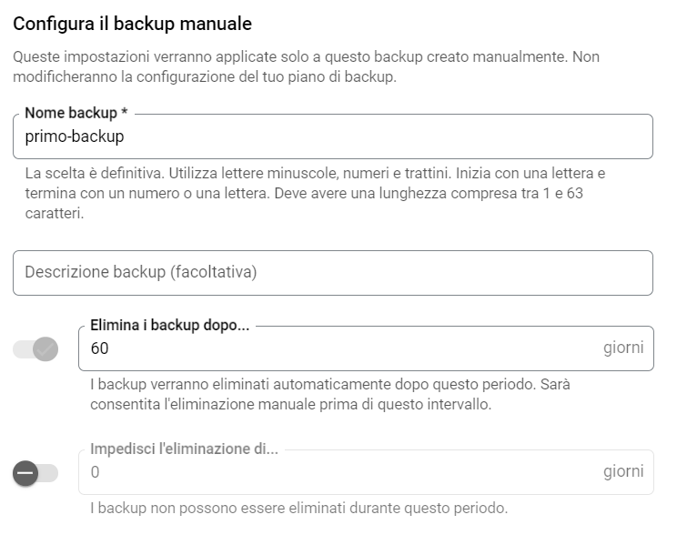
CP-9 SYSTEM BACKUP
È stato effettuato il primo backup manualmente e poi google automaticamente farà il backup una volta a settimana.

Slide 17
CP-9 SYSTEM BACKUP
CP-9 (1) TESTING FOR RELIABILITY AND INTEGRITY: Testare le informazioni di backup per verificare la reliability e l’integrity delle informazioni.
Implementazione: è stato ripristinato lo stato del sistema tramite un backup senza errori riscontrati, mentre il sistema continuava a funzionare.
CP-9 (8) CRYPTOGRAPHIC PROTECTION: Implementare meccanismi crittografici per impedire la divulgazione non autorizzata e la modifica di informazioni di backup.
Implementazione: È stata abilitata la crittografia del disco per il cluster GKE. Ciò garantirà che i dati dei backup memorizzati sui dischi siano crittografati. Inoltre, i dati contenuti nei PersistentVolumeClaim sono anch’essi crittografati da GKE.

Slide 18
CP-10 SYSTEM RECOVERY AND RECONSTITUTION
Prevedere il ripristino e la ricostituzione del sistema a uno stato interno noto in un dato periodo di tempo dopo un’interruzione, un compromesso o un fallimento.
Implementazione: Il piano di ripristino può partire manualmente e ogni settimana viene effettuato un backup. Appena avviato, il punto di ripristino impiegherà pochi minuti per far riprendere la normale esecuzione dell’applicazione.

Slide 19
CONTROLLI NON APPLICABILI
CP-3 CONTINGENCY TRAINING: Non prevediamo la formazione degli utenti dato che la responsabilità è assegnata al team di sviluppo.
CP-4 CONTINGENCY PLAN TESTING: Prevediamo un contingency plan ma non lo testiamo.
CP-8 TELECOMMUNICATIONS SERVICES e relativi sotto-controlli: Il nostro sistema non prevede servizi di telecomunicazione.
CP-10 (2) TRANSACTION RECOVERY: Implementare il ripristino delle transazioni per i sistemi basati sulle transazioni: Il nostro sistema non è un sistema basato sulle transazioni.

Slide 20
CONTROLLI HIGH-LEVEL
CP-2 (2) CAPACITY PLANNING: Condurre la pianificazione della capacità in modo che la capacità necessaria per l’elaborazione delle informazioni, telecomunicazioni e il supporto ambientale esista durante le operazioni di emergenza.
CP-2 (5) CONTINUE MISSION AND BUSINESS FUNCTIONS: Piano per la continuazione della missione essenziale e funzioni aziendali con minima o nessuna perdita di continuità operativa e mantenimento di tale continuità fino al completo ripristino del sistema presso i siti di elaborazione e/o storage primari.
CP-6 (2) RECOVERY TIME AND RECOVERY POINT OBJECTIVES: Configurare il sito di storage alternativo per facilitare le operazioni di recovery in accordo con il recovery time e il recovery point objectives.
CP-7 (4) PREPARATION FOR USE: Preparare il sito di elaborazione alternativo per far si che il sito possa fungere da sito operativo supportando la missione essenziale e le funzioni aziendali.

Slide 21
CONTROLLI HIGH-LEVEL
CP-9 (2) TEST RESTORATION USING SAMPLING: Utilizzare un campione di informazioni di backup nel ripristino delle funzioni di sistema selezionate come parte del test del piano di emergenza.
CP-9 (3) SEPARATE STORAGE FOR CRITICAL INFORMATION: Archiviare copie di backup in una struttura separata o in un contenitore resistente al fuoco non collocato con il sistema operativo.
CP-9 (5) TRANSFER TO ALTERNATE STORAGE SITE: Trasferire le informazioni backup del sistema in un sito di storage alternativo.
CP-10 (4) RESTORE WITHIN TIME PERIOD: Fornire la capacità di ripristino dei componenti del sistema entro un certo periodo di tempo dal controllo della configurazione e la protezione dell’integrità delle informazioni che rappresentano una stato operativo noto per i componenti.

